Slide 1
Infecciones asociadas a la atención de salud y resistencia antimicrobiana
Dra. Lizbeth Hayer

Slide 2
Introducción
Problema de Salud Pública a escala mundial
Incremento de la morbilidad y mortalidad
Terapias especiales por cepas con resistencia tiempo de hospitalización Aumento de los costos en la atención.
Excelente indicador de calidad de la atención brindada

Slide 3
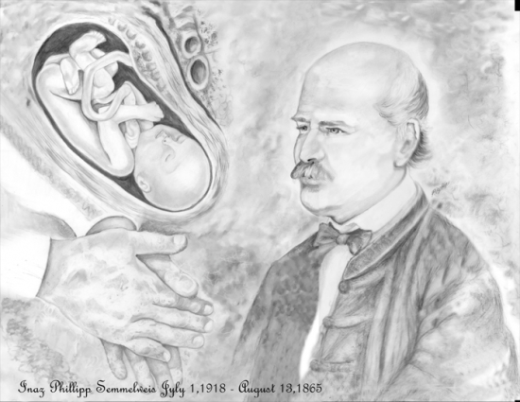
Historia de las IAAS

Slide 4
Generalidades de IAAS
Proceso localizado o sistémico resultado de una reacción adversa a la presencia de un agente infeccioso o sus toxinas, que no estaba presente ni en periodo de incubación al momento del ingreso en una instalación de salud.

Slide 5
Datos estadísticos
OPS > 1,4 millones de personas
En países desarrollados: prevalencia 3,5 - 12%
En países en desarrollo: 2 - 20%
UCI: 5 -10 veces

Slide 6
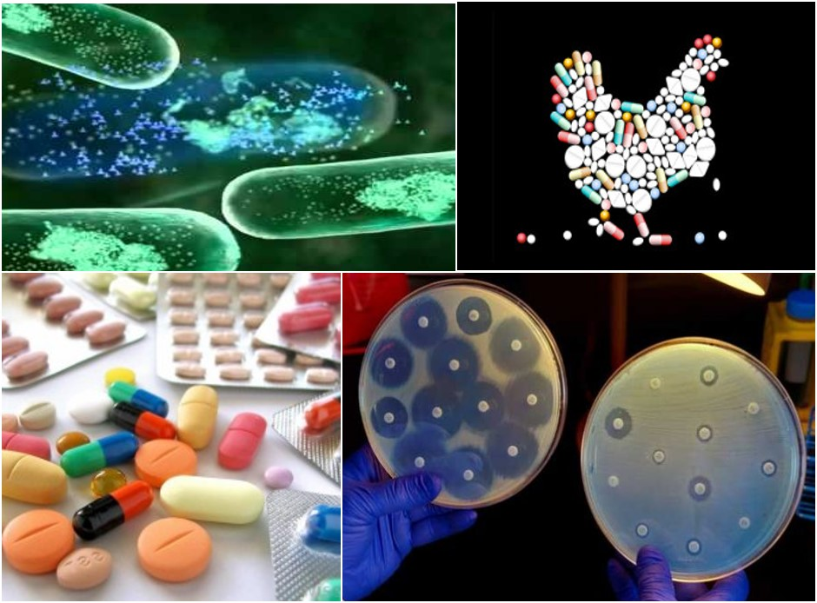
IAAS y RAM
Agentes infecciosos resistentes
Descubrimiento de la Penicilina – desaparición de la enfermedades infecciosas
RAM: capacidad de las bacterias para producir permanentemente cambios genéticos / uso masivo e inadecuado de los AMB
Cepas resistentes – fenómeno natural
Uso inadecuado de AMB
Falta de acceso a los medicamentos o de baja calidad
Deficiencias en prevención y control de IAAS

Slide 7
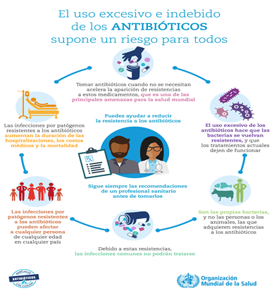
IAAS y RAM
Las IAAS requieren de la atención de los sistemas de salud y el desarrollo de estrategias que permitan su contención
Programa de Control de Infecciones – fundamentales para controlar la propagación de MO MR

Slide 9
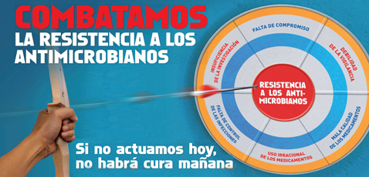
RAM
En la actualidad, la resistencia bacteriana a los AMB y su diseminación es una de las mayores epidemias del mundo.
Alternativa: creación y aplicación de programas efectivos que limiten el uso inadecuado de los AMB
OMS – Alerta mundial y Política prioritaria de Salud

Slide 10
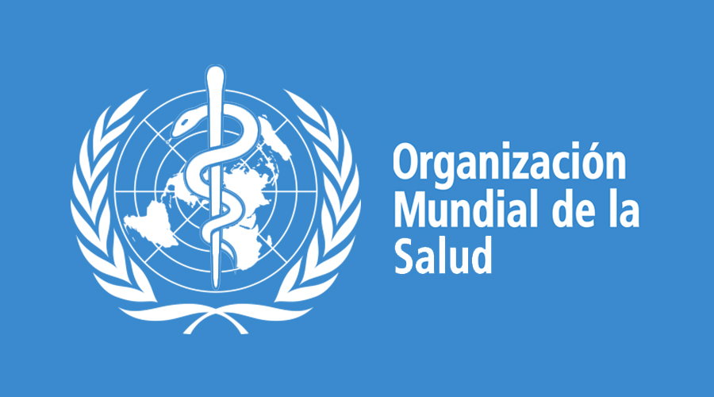
Medidas para combatir la RAM
Mejorar la sensibilización y la comprensión de la RAM
Fortalecer la capacidad en materia de vigilancia de enfermedades y laboratorial
Procurar el acceso constante a medicamentos esenciales de buena calidad
Regular y promover el uso óptimo de los antimicrobianos
Reducir la incidencia de infecciones mediante el estricto cumplimiento de las medidas de prevención y control de infecciones
Fomentar la innovación y la investigación y el desarrollo de nuevas herramientas

Slide 11
Conclusiones
Para las IAAS, el control de antimicrobianos es de suma importancia ya que es un factor determinante en el desarrollo de infecciones debido a la presión selectiva que surge de la combinación del uso excesivo de antimicrobianos, el uso incorrecto por falta de acceso a tratamiento apropiado y la subutilización debido a la falta de recursos financieros para completar tratamientos pueden producir IAAS.
El uso inadecuado de los antimicrobianos es un factor importante que contribuye al desarrollo de resistencia. Cualquier antibiótico, utilizado apropiada o inapropiadamente, afectará la ecología bacteriana, por lo tanto, seleccionará resistencia en mayor o menor grado. Por ello, el uso de antimicrobianos se considera un factor determinante en la Salud Pública al considerarse como una amenaza a nivel mundial.

